Slide 1
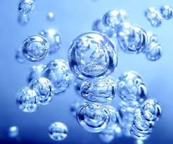
Муниципальное бюджетное дошкольное образовательное учреждение «Детский сад№14»
Конспект занятия на тему
«Вода-источник жизни на земле!» во второй младшей группы.
Выполнила: Кузнецова Елена Михайловна
воспитатель 1 кв. категории

Slide 2
Цель: Уточнить представление о том, что вода необходима всем живым существам (растениям, животным, людям; людям нужна вода для еды, питья, мытья тела и т. д.). Воспитывать бережное отношение к природе, воде.
Задачи:
Воспитательная: воспитывать бережное отношение к воде.
Образовательная: показать значение воды в жизни живой природы и человека;
Развивающая: развивать наблюдательность, совершенствовать внимание, память, логическое мышление; умение принимать игровую ситуацию и участвовать в ней.
Предварительная работа: Коллективный труд в уголке природы и игрушек (моют игрушки, стирают кукольное белье).
Методические прием: Беседа, показ, рассматривание картин, сюрпризный момент, опыты с водой.

Slide 3
Ход занятия:
(Звучит колокольчик.)
Воспитатель: «Колокольчики звенят,
Пригласить они хотят,
Где ребятам интересно?
Ну а там где неизвестно!»
Воспитатель: А вы, ребята, хотите узнать, куда сегодня нас колокольчики приглашают? Дети: Да!
Воспитатель: А приглашают они вас в путешествие. А вот куда, вы сейчас узнаете. Закройте глаза и прислушайтесь.
(Звучит аудиозапись «Журчание ручейка».)
Воспитатель: Что вы услышали? Какие звуки? Как звучит ручеек?
Да, действительно, мы услышали, как плещется вода. Это журчит ручей, и сегодня мы с вами отправимся в путешествие в Царство Воды. Но чтобы туда попасть, надо совершить волшебство. Давайте позвоним в наш колокольчик .
Входит Капелька. (В руках воздушный шарик , на нем нарисованы глаза и рот, носик)

Slide 4
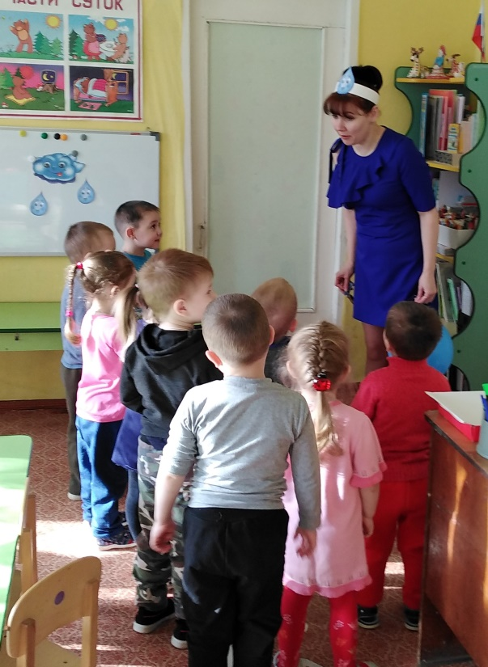
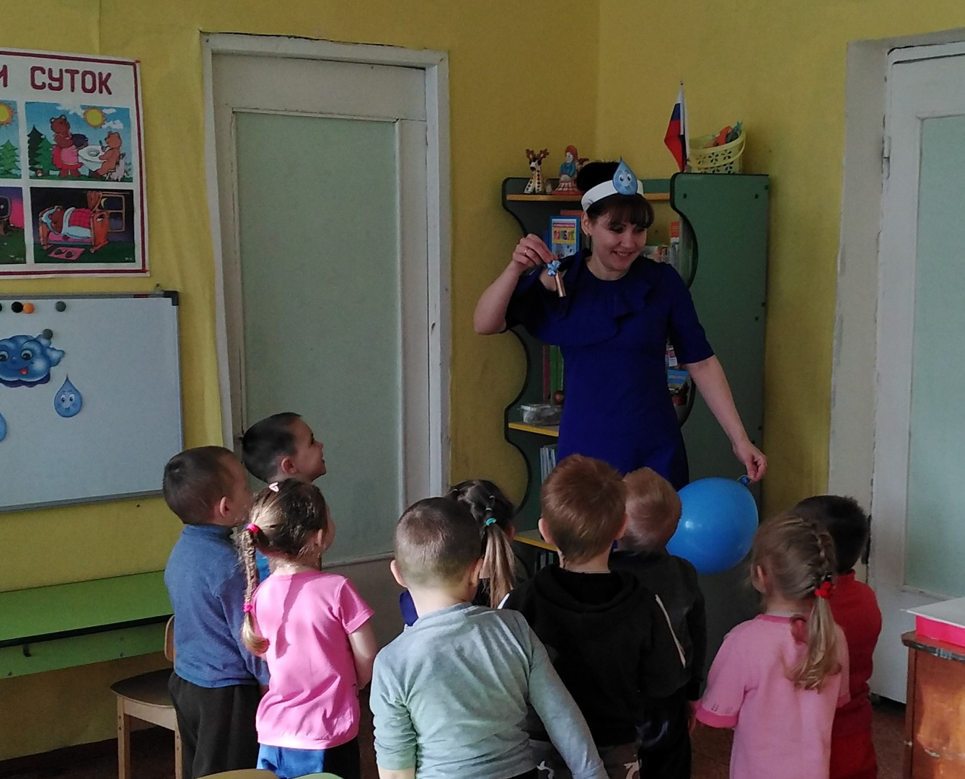
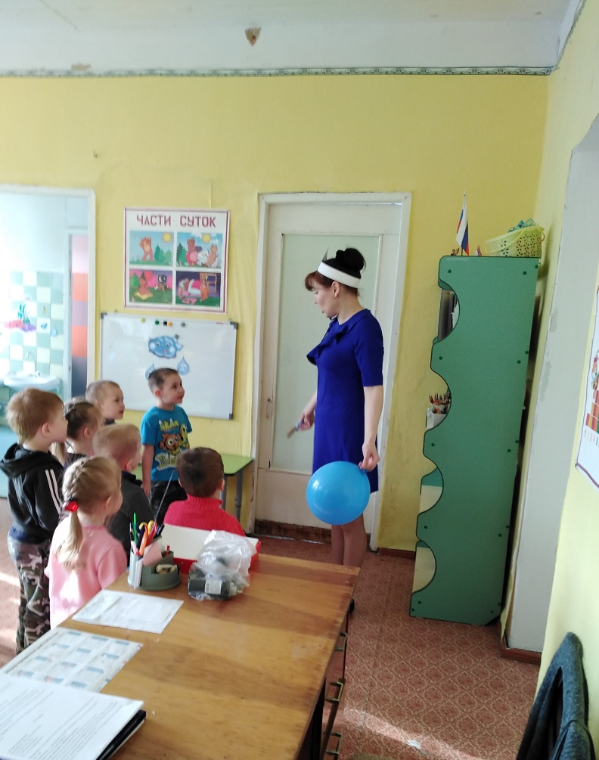

Slide 5
Капелька: Здравствуйте, детишки надеюсь, вы меня узнали, я Капелька. Я пришла к вам в гости.
Дети: Здравствуй, Капелька.
Капелька: Моя мама - Тучка попросила, чтоб я полетела в детский сад к ребятам. Давайте все вместе с нами путешествовать, обойдем группу, чтобы выяснить, кому и зачем нужна вода?
(Звучит музыка входит Грязнуля.)
Воспитатель: Здравствуй Грязнуля. А что с тобой случилось? Почему ты такая грязная?
Грязнуля: Я играла во дворе лил сильный дождь, когда побежала домой я поскользнулась и упала в лужу теперь я стала вся грязная. Теперь мама меня поругает, я очень боюсь воды и совсем не хочу умываться, и за чем только нужна эта вода?(плачет)
Капелька: Грязнуля оставайся с нами путешествовать, мы тебе расскажем для чего нужна вода.
Грязнуля: С удовольствием!!!

Slide 6
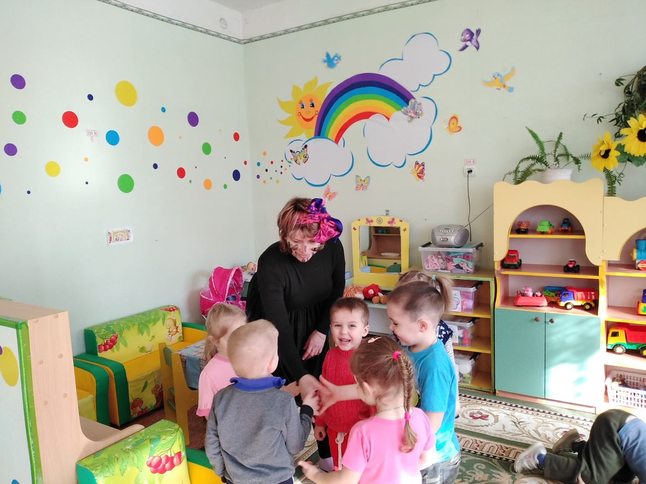
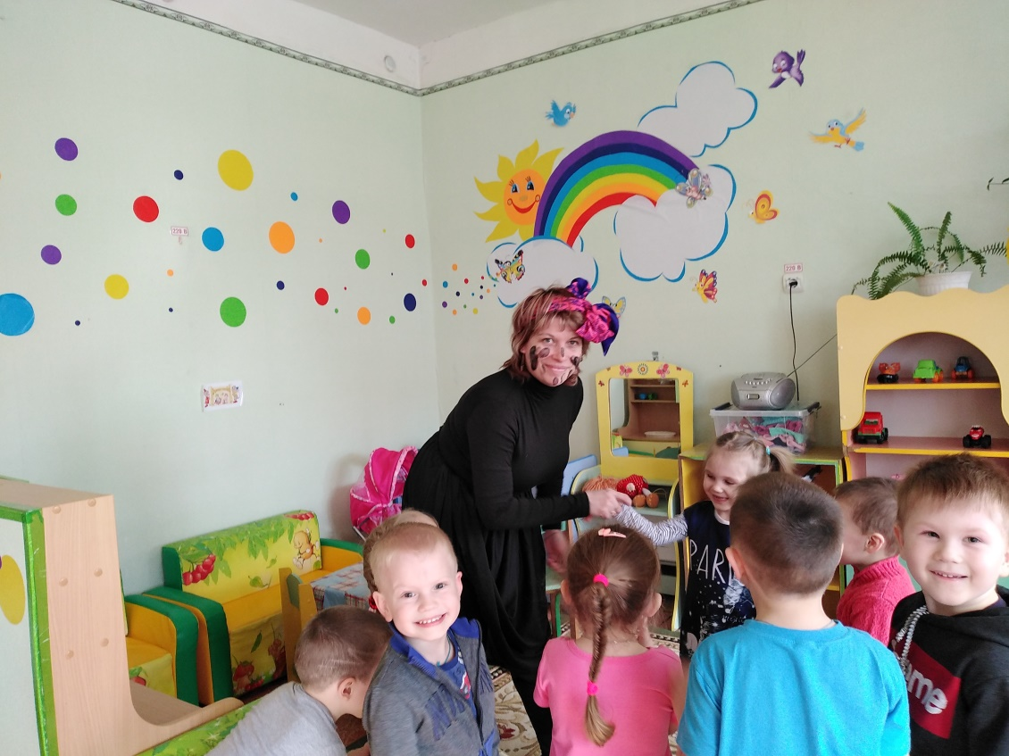
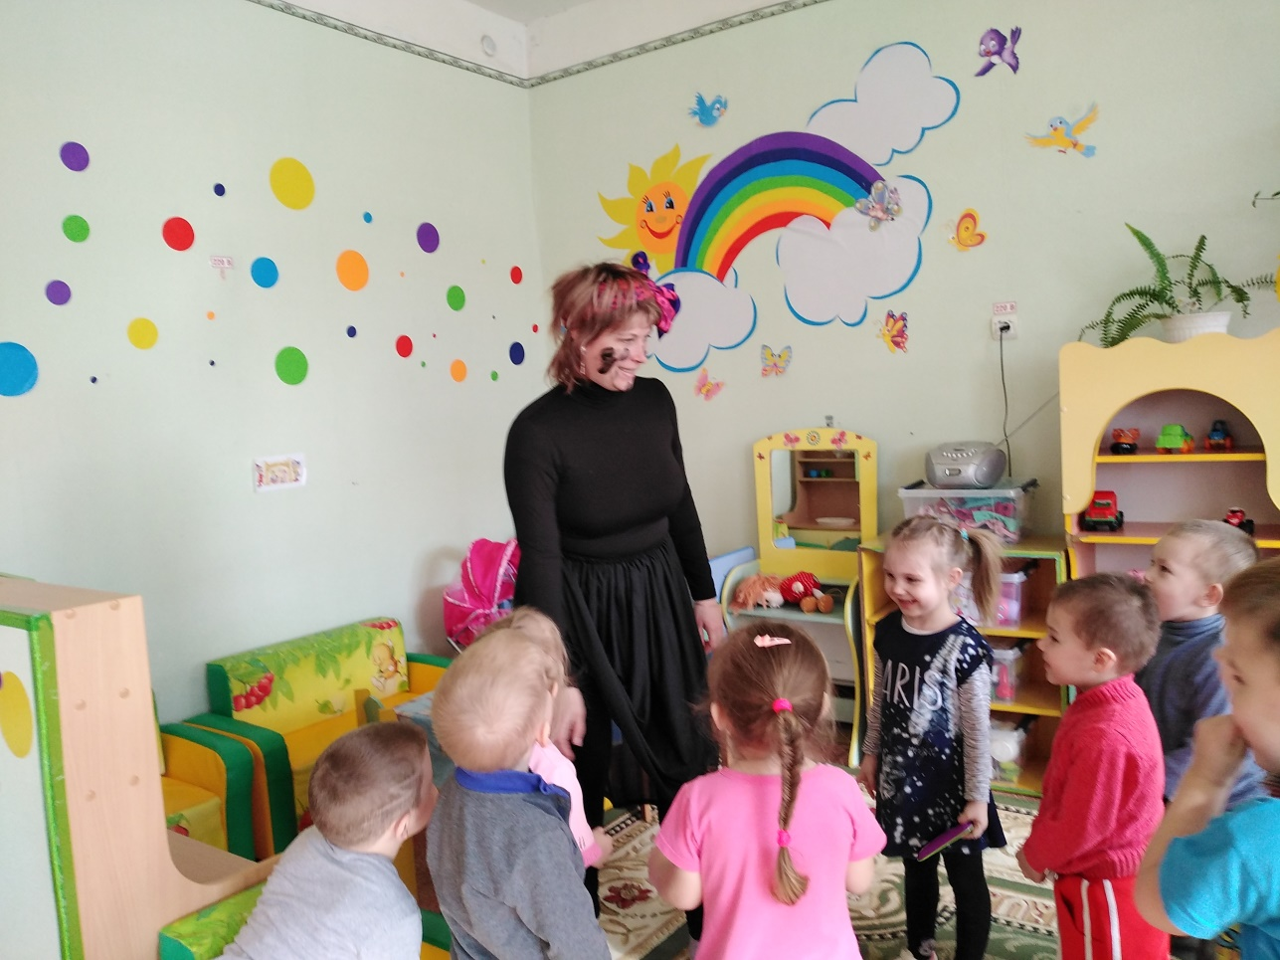

Slide 7
Капелька: Я путешествовать мы с вами будем по ручейку. И будем находить капельки мамы Тучки, это будут наши остановки.
Дети вместе с Гязнулей и Капелькой идут по нарисованному ручейку.
Капелька останавливается около растений в уголке природы, где приклеена капелька.
Капелька. Ребята, скажите, нужна ли вода этим растениям и почему?
Дети. Да, без воды растения погибнут .Вода нужна для того, чтобы они росли.
Воспитатель: Дети давайте вместе польем цветы.(Дети берут маленькие лейки и поливают).

Slide 8
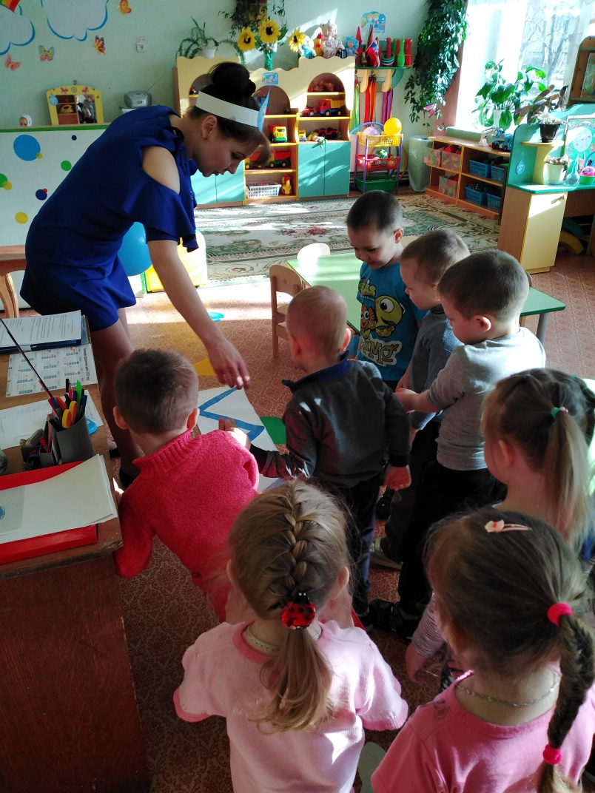
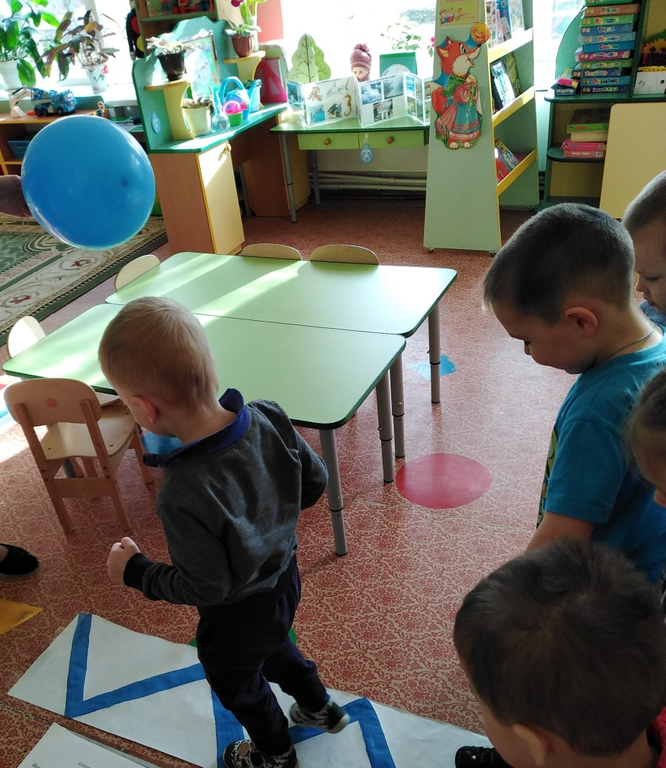
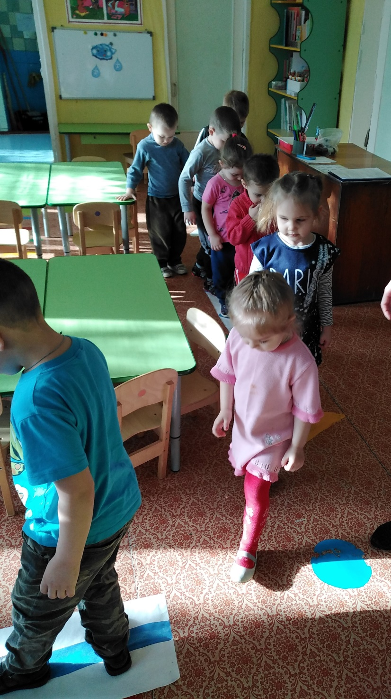
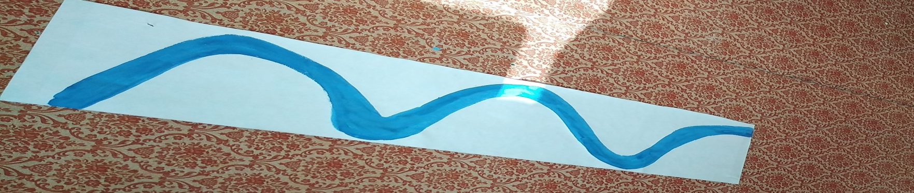

Slide 9
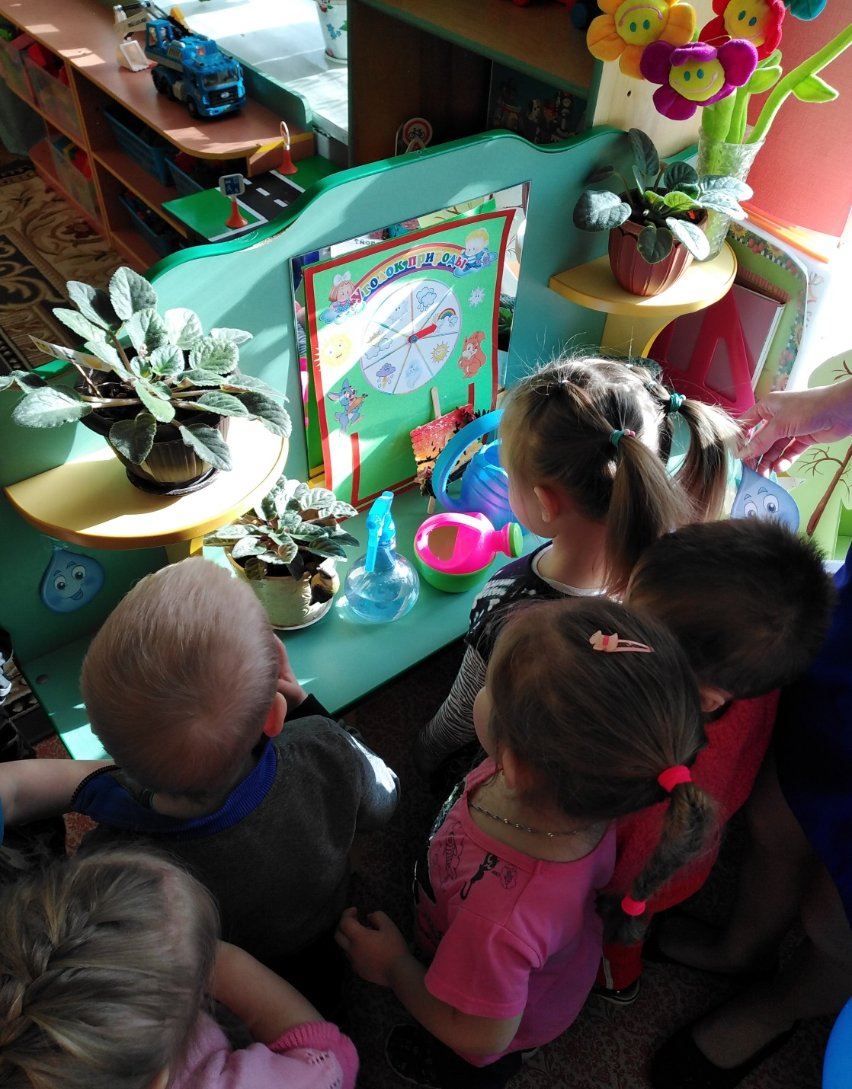
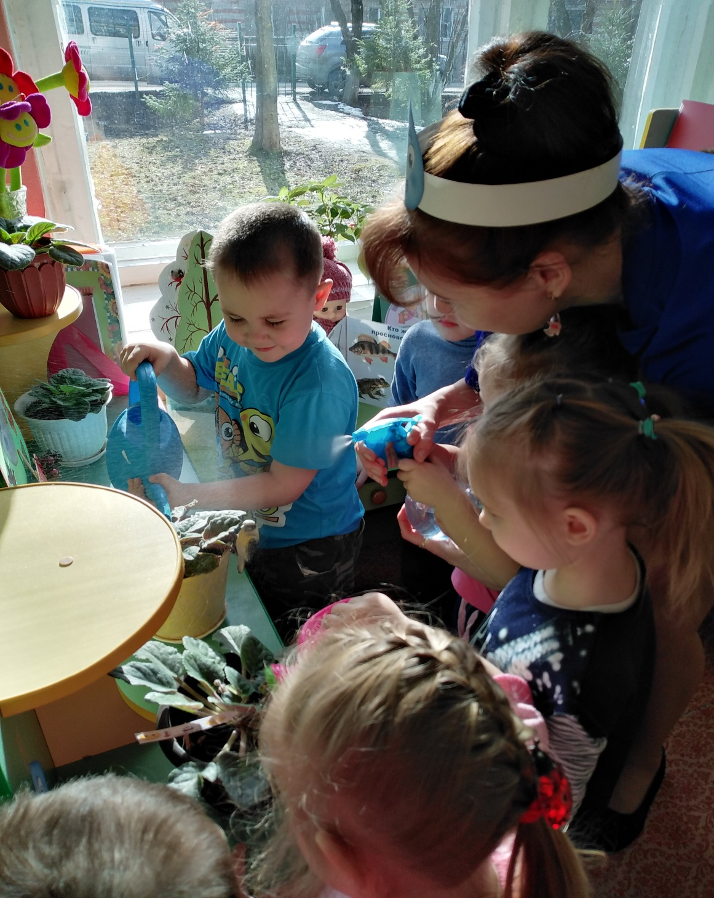

Slide 10
Воспитатель: Дети давайте вместе польем цветы.(Дети берут маленькие лейки и поливают).
Капелька: Ребята, а вода нужна не только растениям, но и животным.
Идет просмотр иллюстраций, где встречается вода, и как в ней нуждаются животные.
(папка-передвижка, где встречается вода, животные на водоёмах .
Капелька: Ребята, а есть животные, который живут в воде. А вы не знаете кто?
Ответы детей. Просмотр иллюстраций.
Капелька: А теперь ребята нам надо дальше отправляться в путь.
Идут по ручейкам к новой капельке.

Slide 11
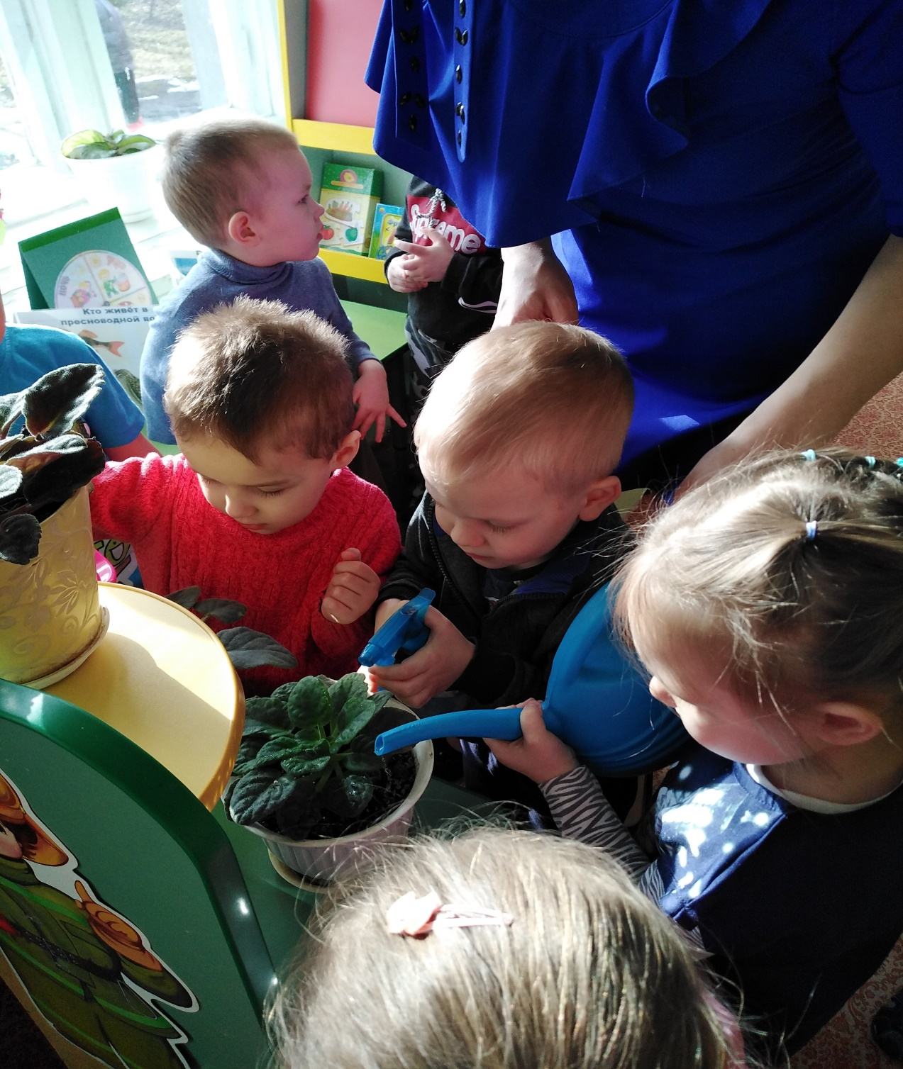
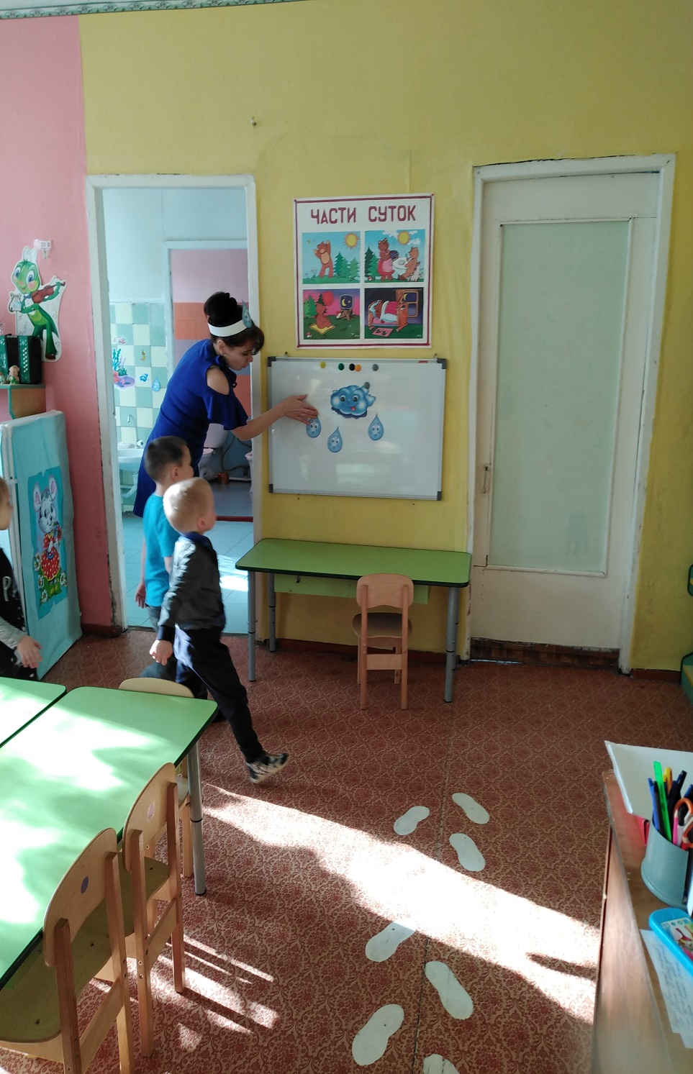

Slide 12
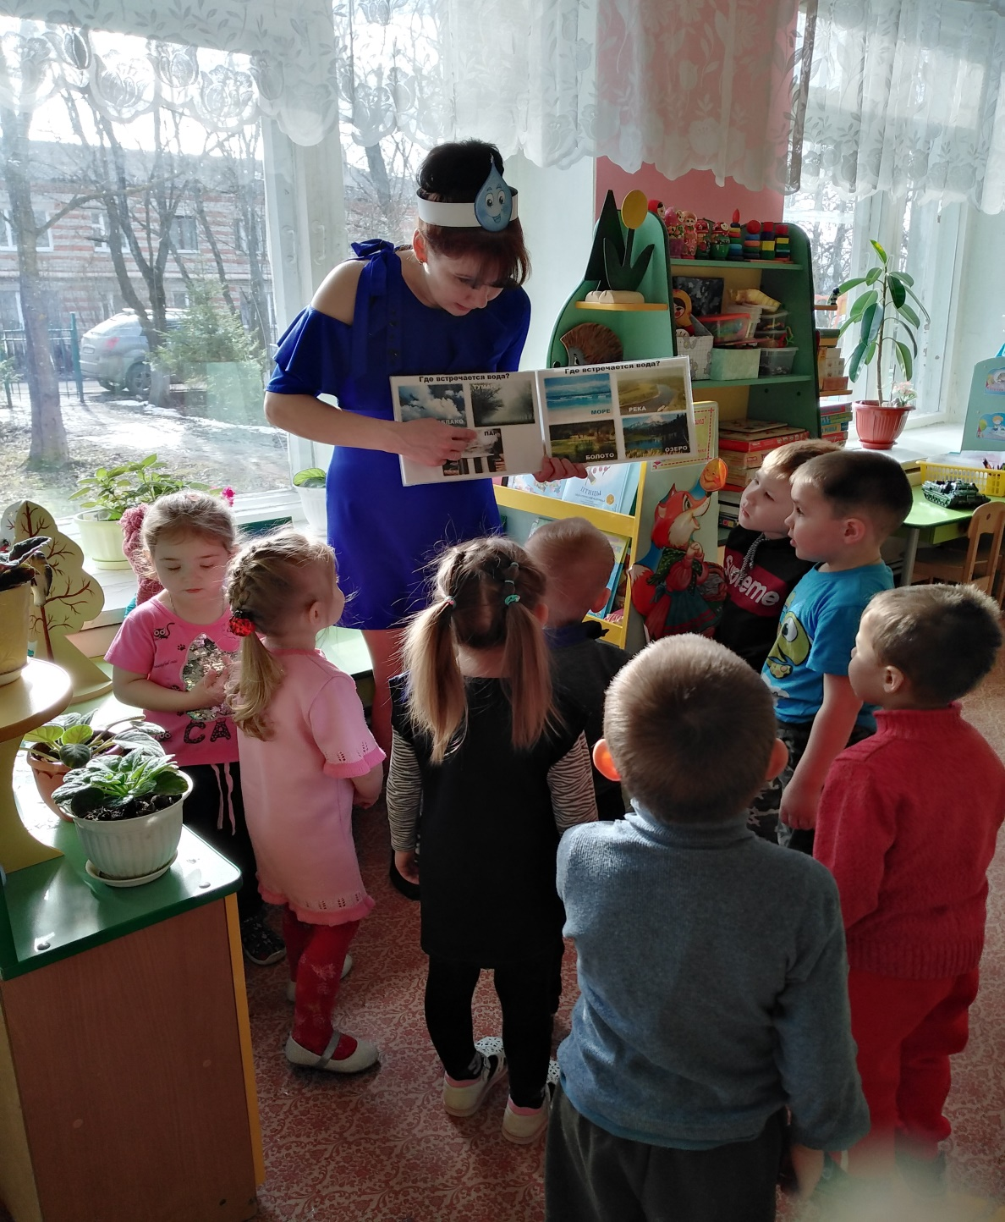
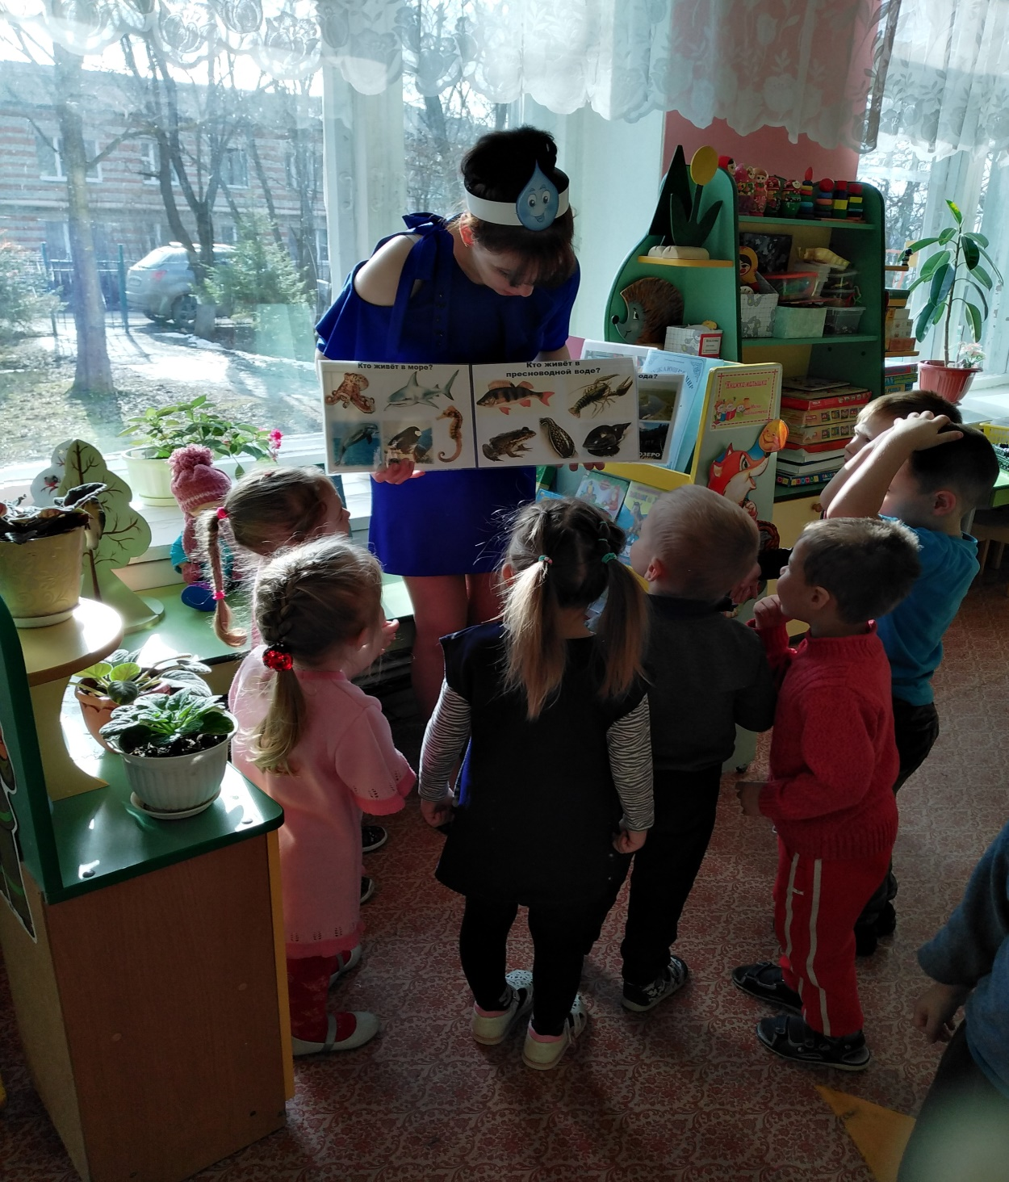

Slide 13
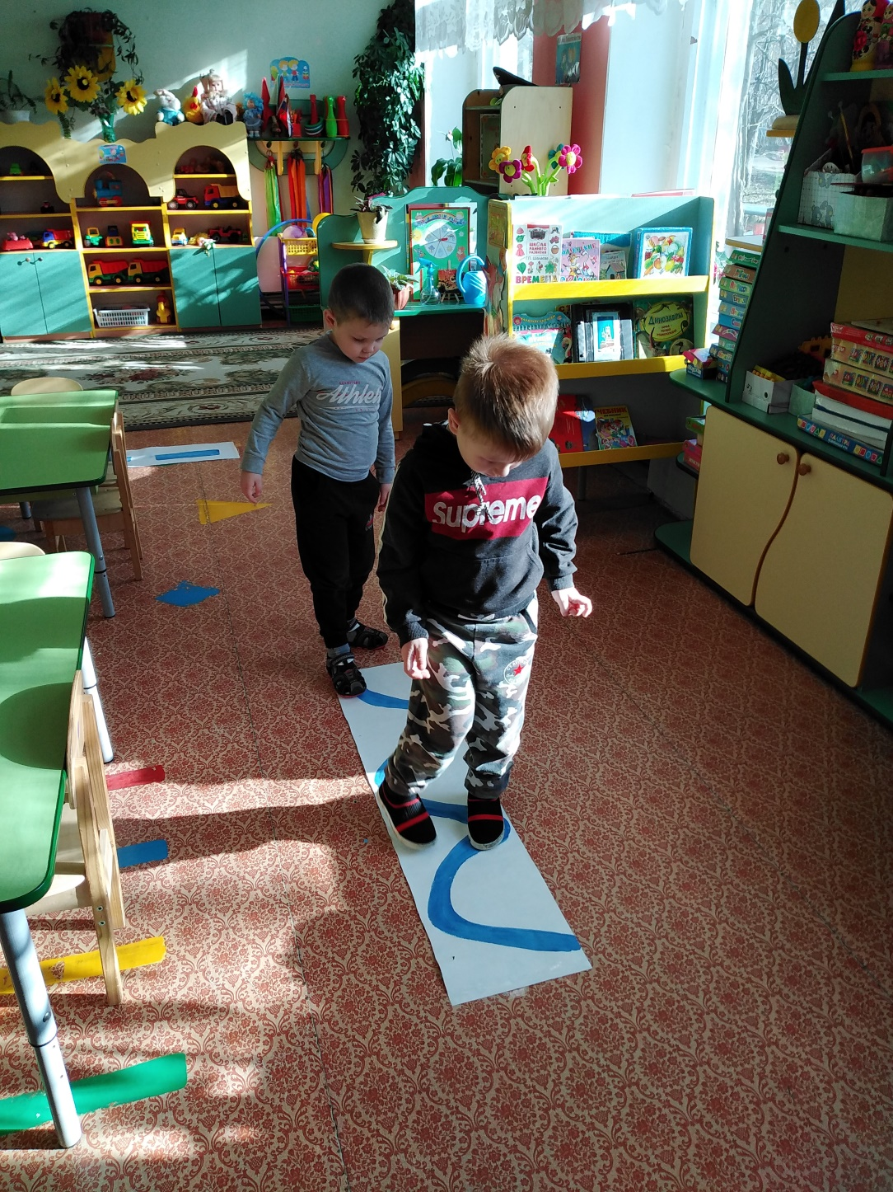
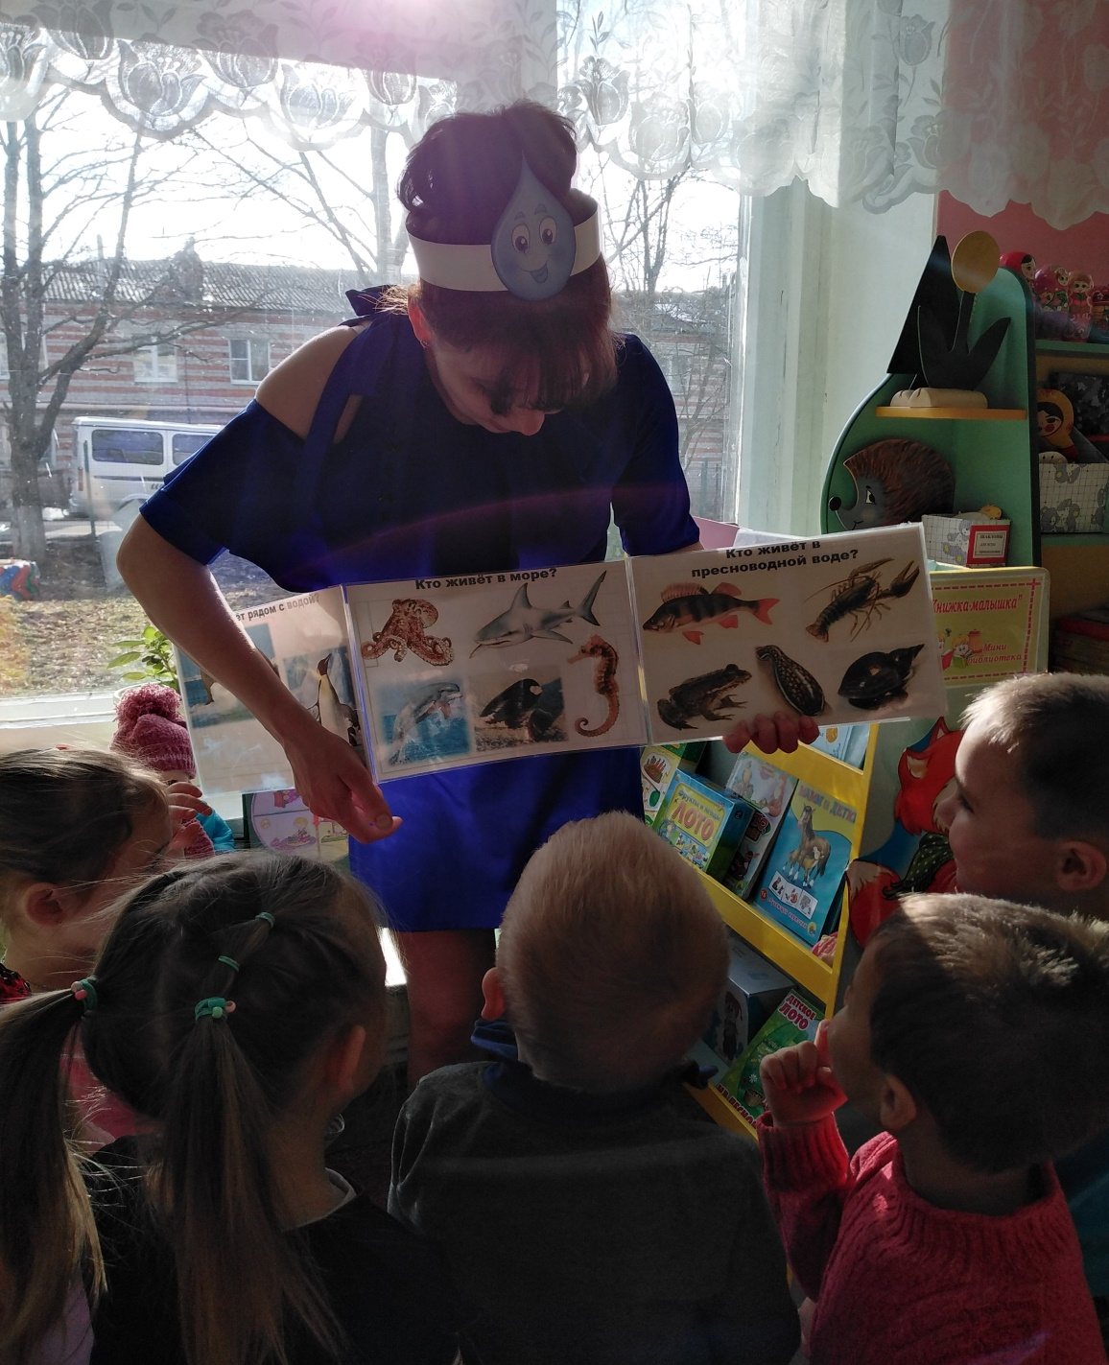

Slide 14
Капелька: Чем занимается ваш младшей воспитатель?
Дети: Она моет посуду и полы.
Капелька: Правильно, ей надо очень много воды, чтобы посуда была чистая. Без воды она не сможет нам помыть посуду, убраться в нашей замечательной группе.
Дальше идя по группе, останавливается в игровом уголке.

Slide 15
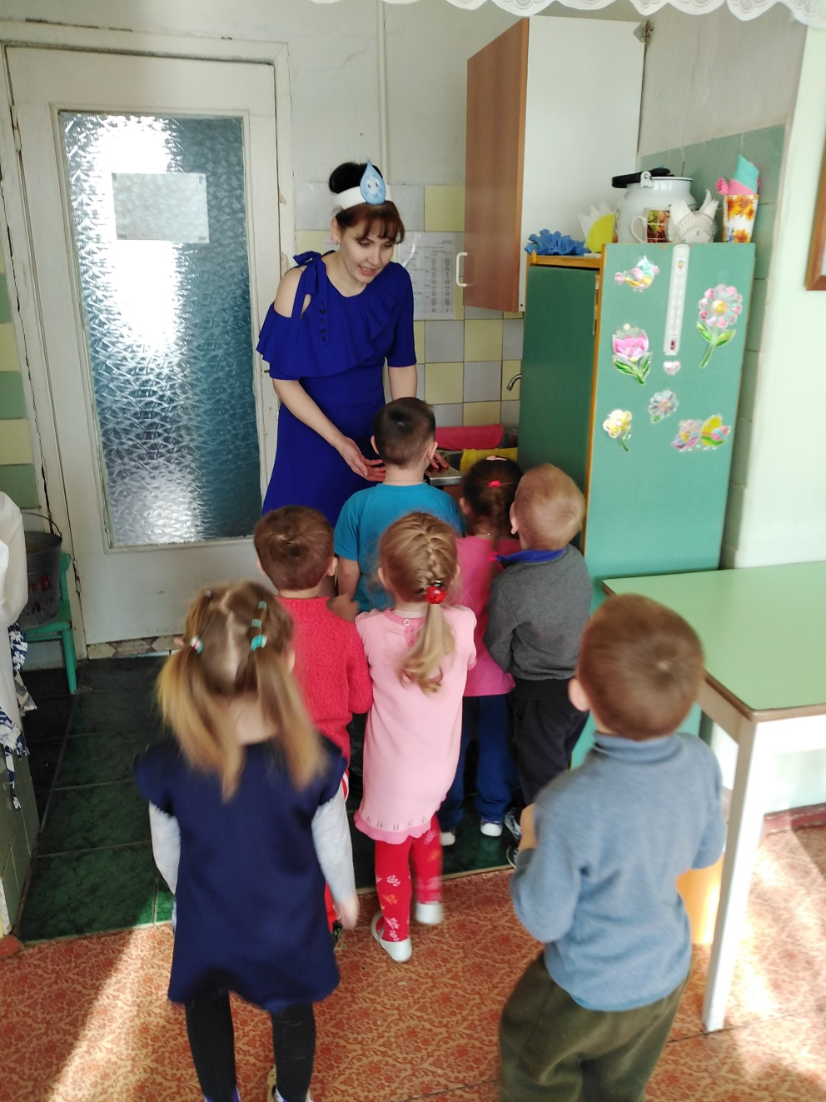
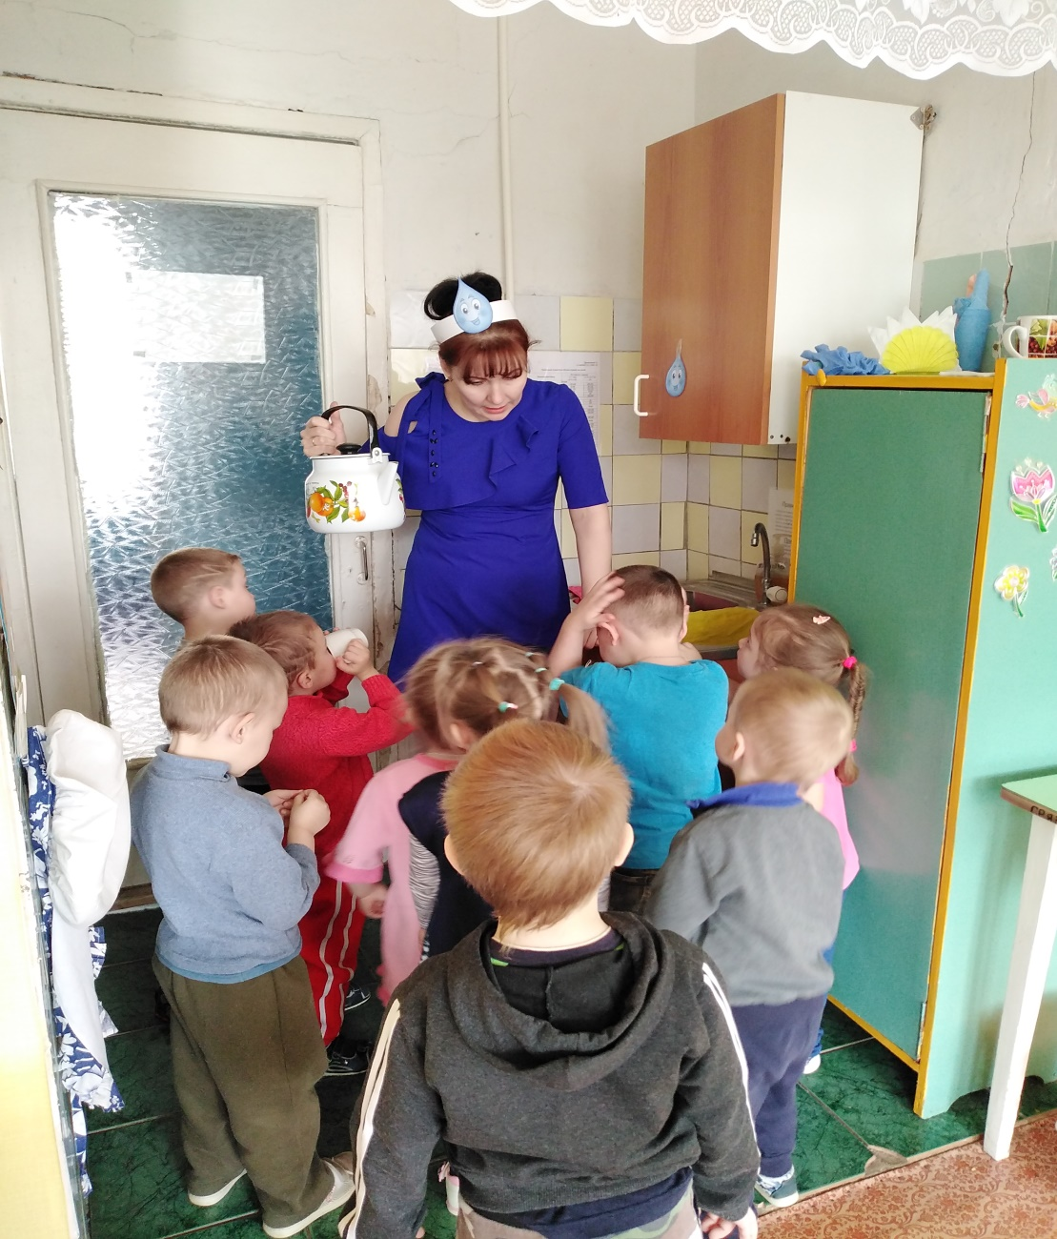

Slide 16
Капелька: Дети, что вы вчера делали, так - что игрушки стали такими чистыми и веселыми?
Дети: Мы помыли все игрушки, постирали белье.
Воспитатель: Давайте немного отдохнем и сделаем физкультминутку.
Хлоп-хлоп ручками,
Полон мыла таз.(руками машут)
Ты не трогай, Катенька (пальчиком грозят)
Мыльной ручкой таз.
А водичка пенится,
Катенька помоется (дети имитируют)
Причешется, оденется и пойдет гулять.
Отправляются дальше в путь.

Slide 17
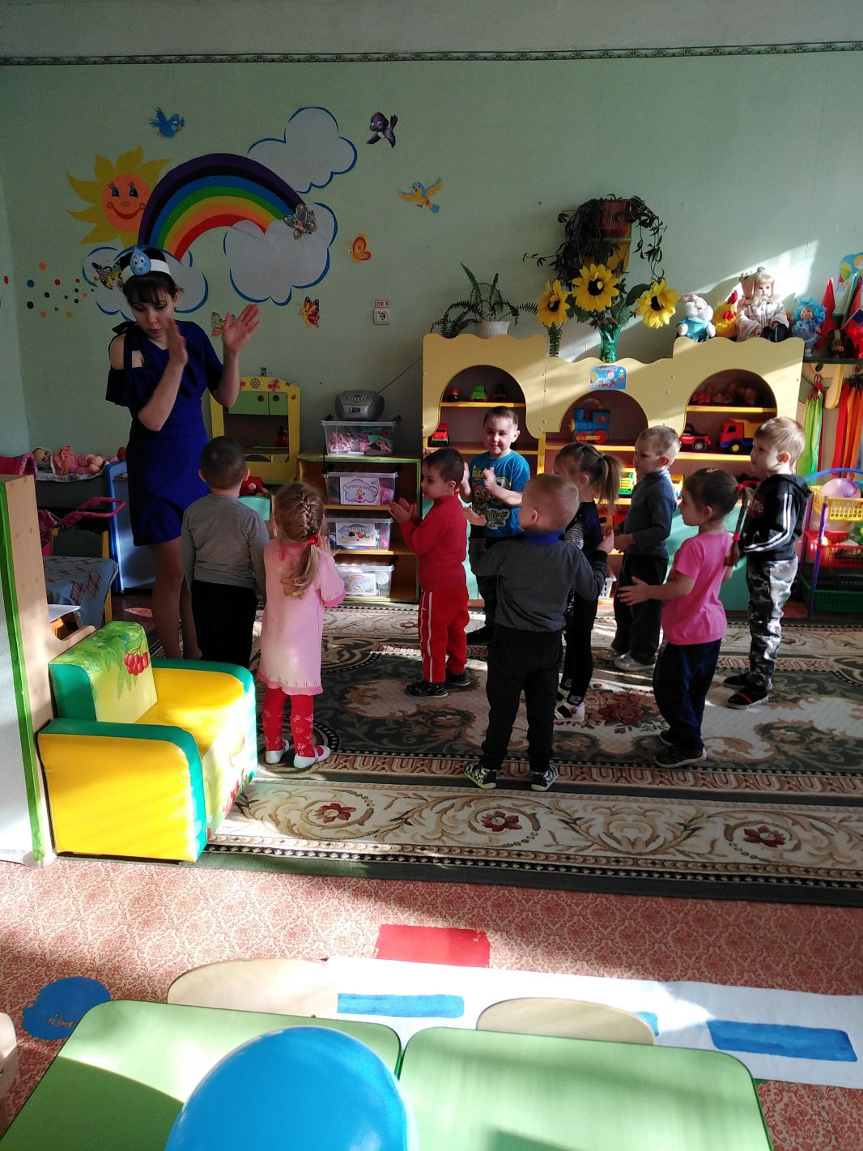
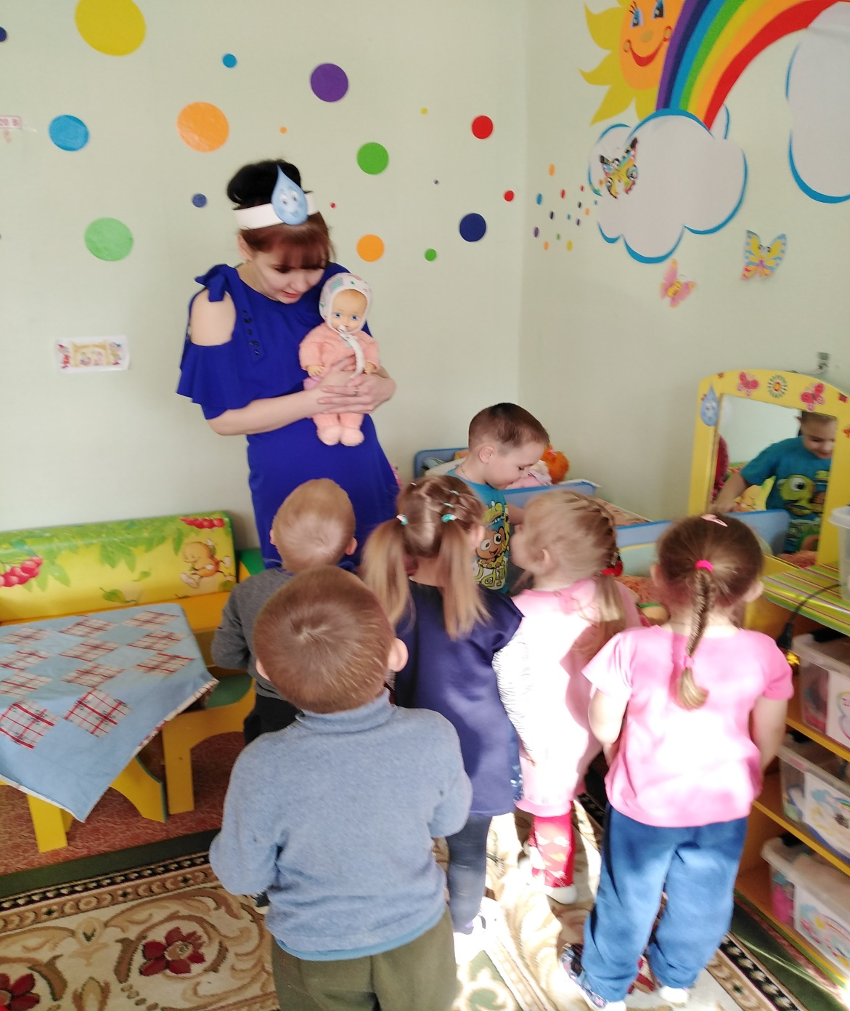

Slide 18
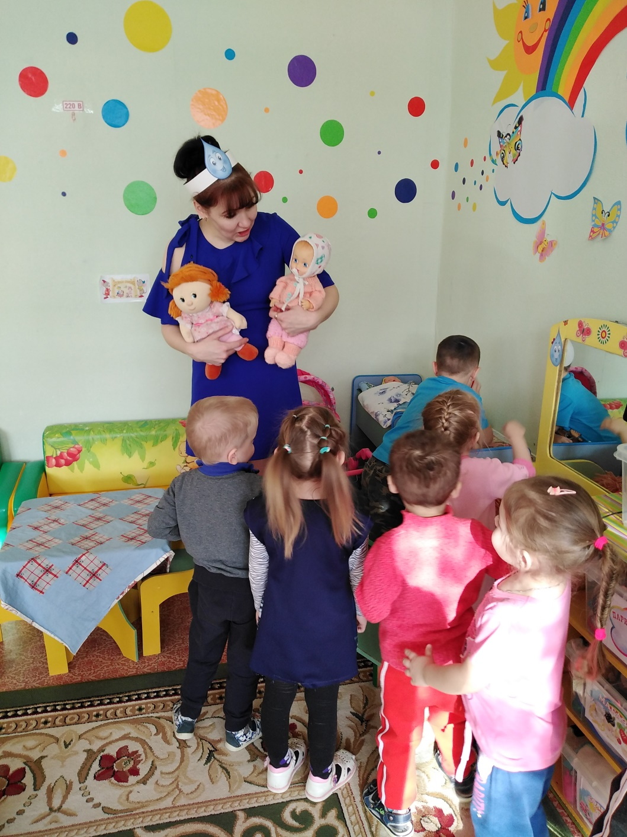
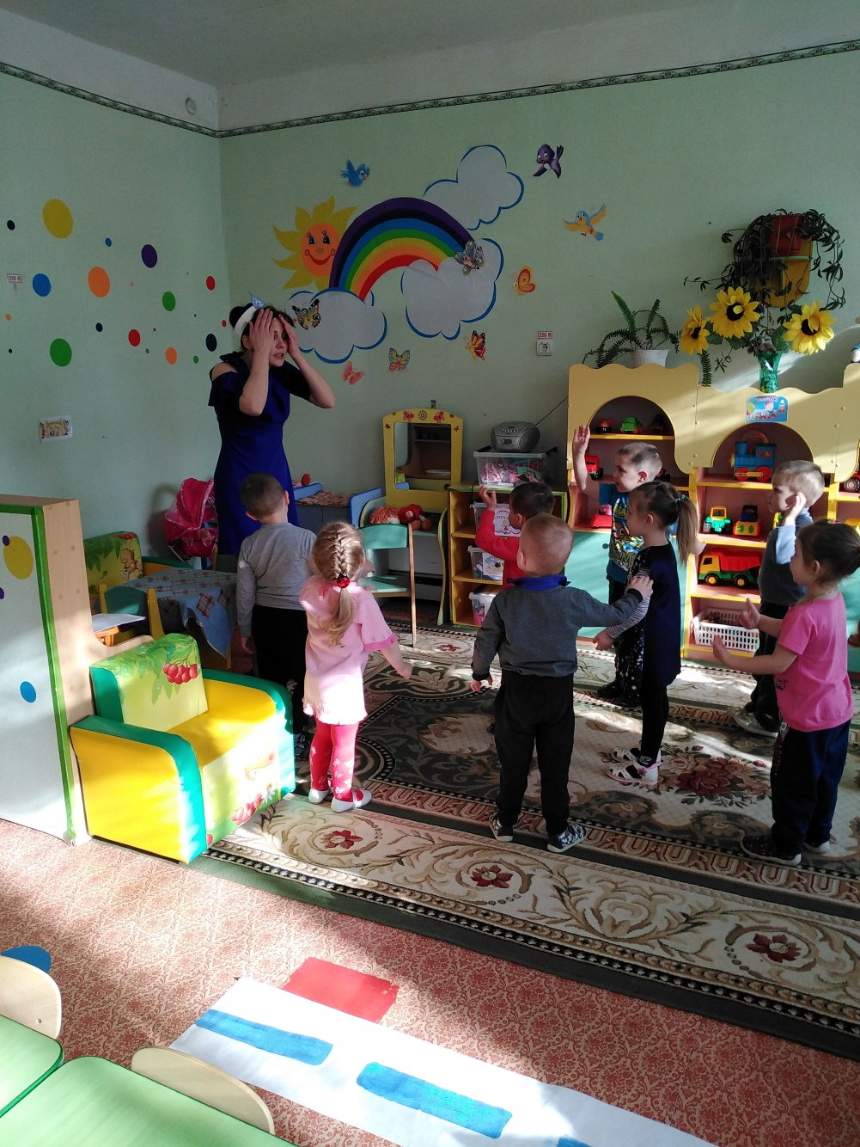

Slide 19
Капелька: Дети, что за трубы и краны здесь у вас около раковины?
Воспитатель: Капелька, посмотри , вот по этим трубам течет вода к нам в группу. Здесь мы моем лицо и руки. Правда, ребята! Но пить ее нельзя , нужно прокипятить, прежде чем пить.
Дети. Мы пьем только кипяченую воду.
Воспитатель: Ребята, а давайте покажем нашей Грязнули как мы умываемся, пусть Грязнуля посмотрит на нас и повторит, и поймёт что вода совсем не страшная.
Льётся чистая водица,
Мы умеем сами мыться.
Моем уши, моем шею, на глазах мы хорошеем.
Вот какие мы чистые и красивые.

Slide 20
Грязнуля: Ребята спасибо вам большое, я такая счастливая и правда вода совсем не страшная, а очень нужная. Я обязательно расскажу маме, что я была сегодня в гостях у таких замечательных детей, которые знали и сейчас еще больше узнали о нас о воде. Спасибо вам большое за гостеприимство. Мне у вас очень понравилось, можно я еще раз приду в гости и приведу с собой своих друзей.
Дети: Да, мы будем ждать тебя Грязнуля.
Капелька: До свиданье.
Воспитатель: Спасибо Капелька тебе, за увлекательное путешествие и игру.
Видите, дети, благодаря Капельки мы узнали еще много нового о воде. Вам дети понравилось?
Дети. Да.
Воспитатель: Мы теперь с вами знаем, что вода нужна всем: людям, растениям, животным.

Slide 21
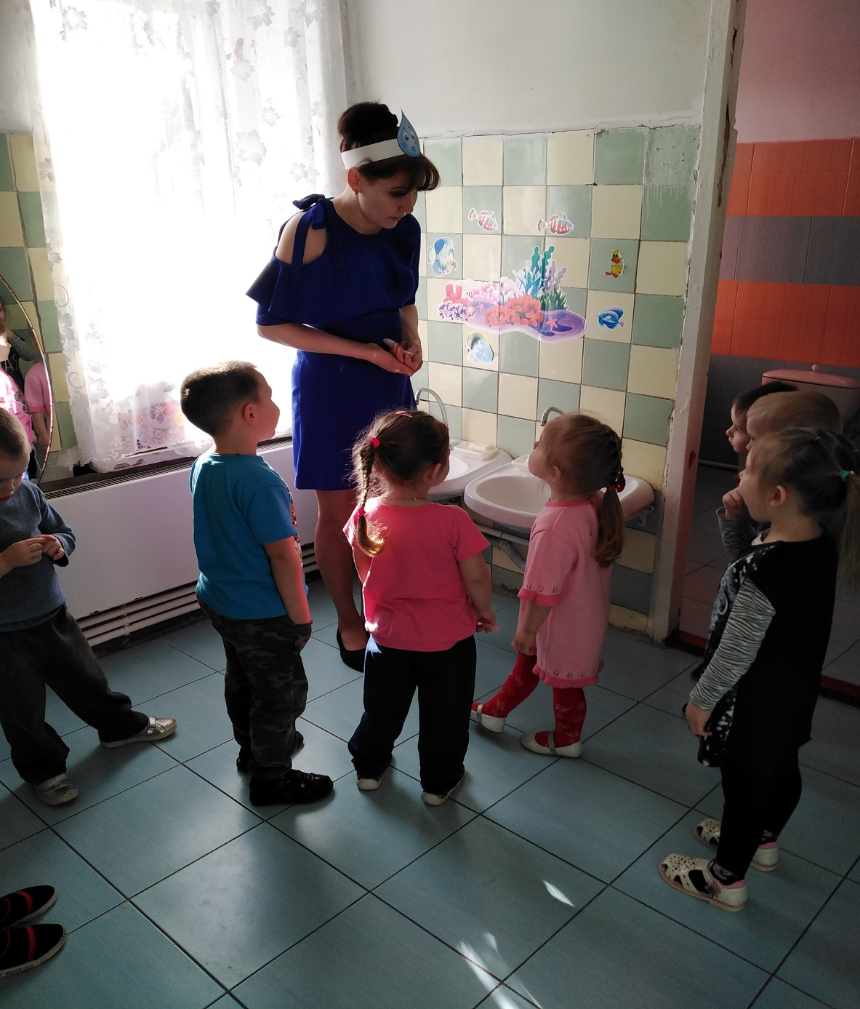
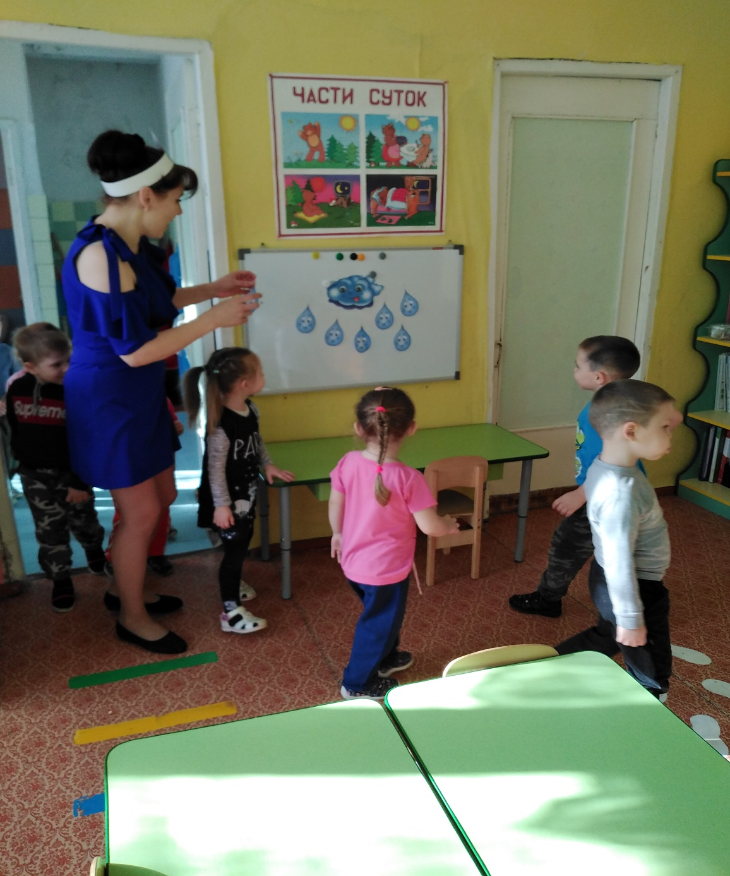

Slide 22
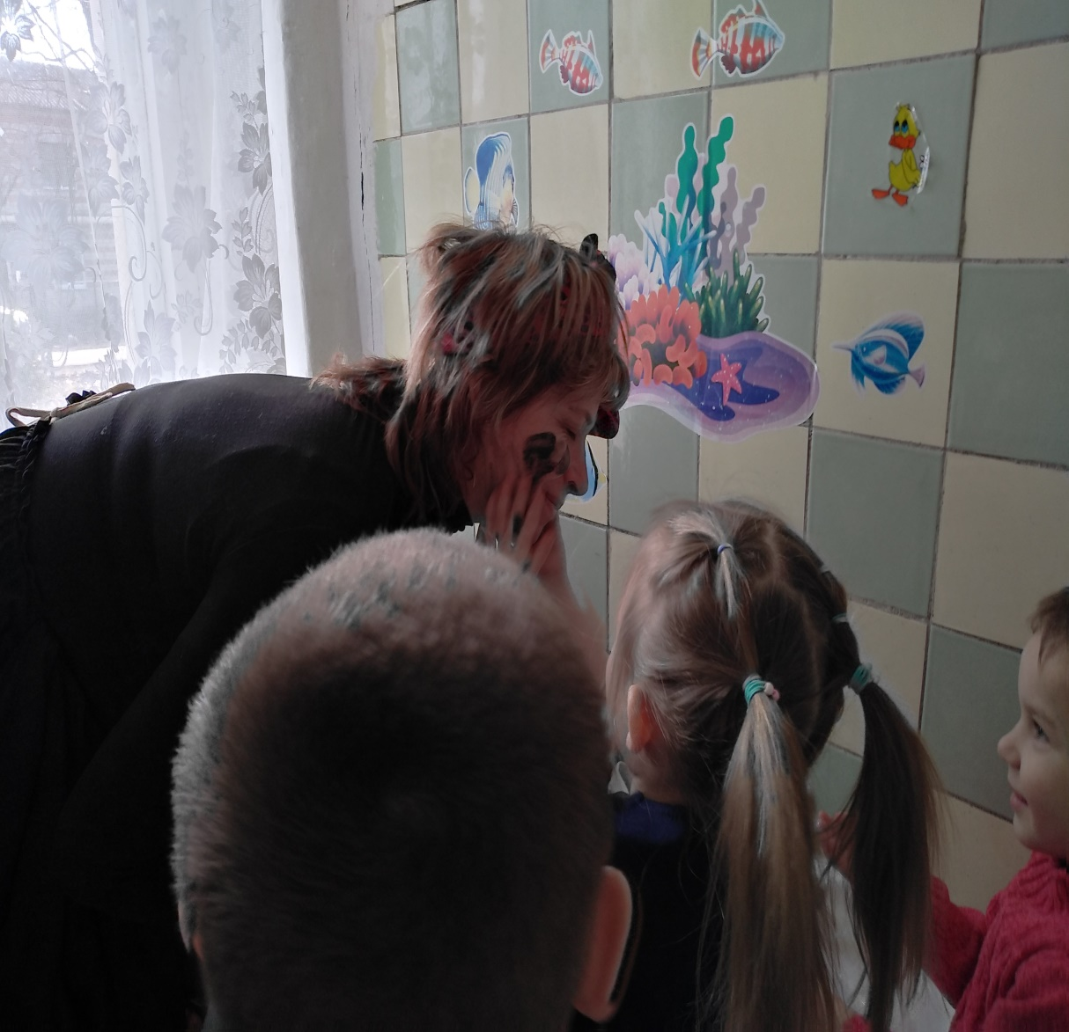
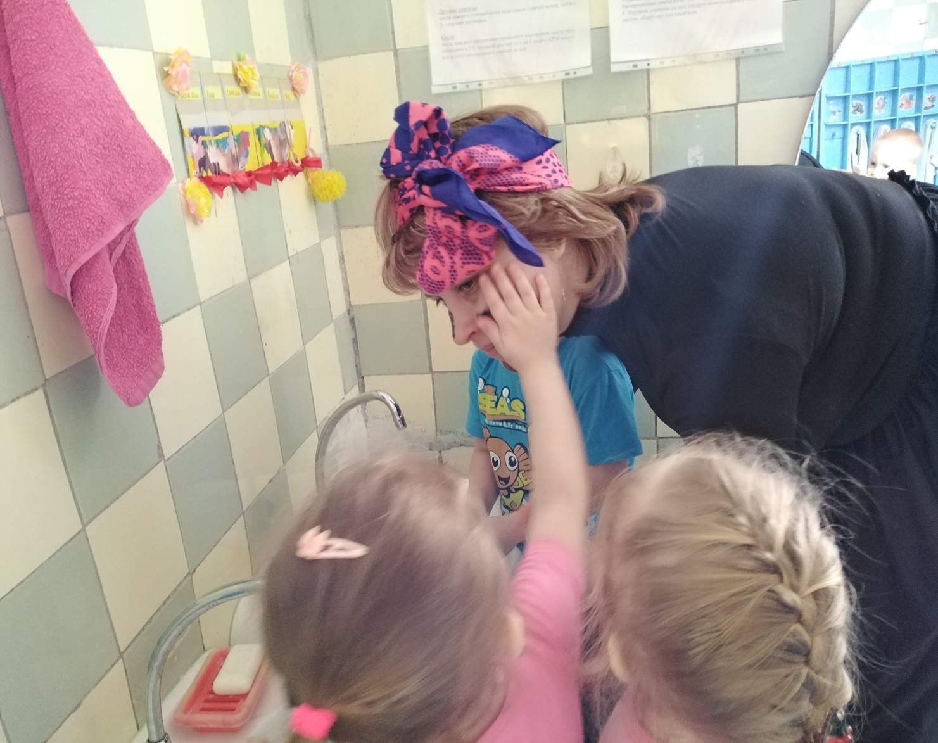

Slide 23
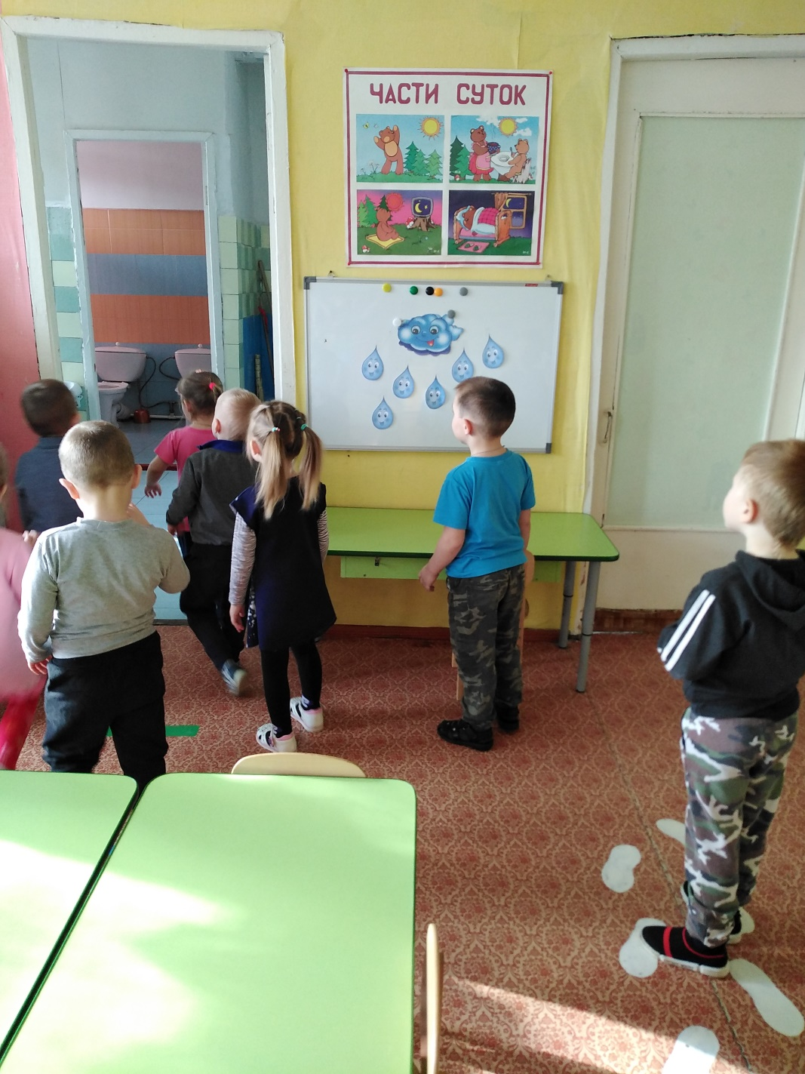
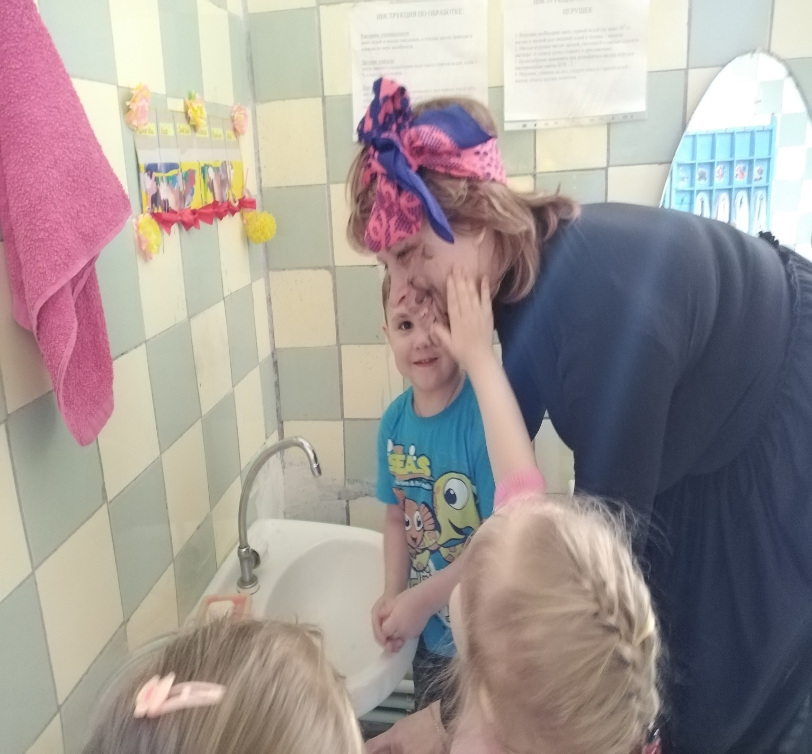

Slide 24
Капелька: А ещё ребята водичка бывает волшебная, она способна превращаться в сказочную. Я попробую превратить воду в волшебную водичку. Если к воде добавить немного мыла, какой будет водичка? (Мыльной)Из мыльной водички получаются такие пузыри (воспитатель превращает воду в мыльные пузыри)
Капелька: Ой, посмотрите, что это случилось с водичкой? Образовались волшебные пузыри, которыми можно поиграть.
Дети пускают пузыри.
Капелька: А теперь ребята мне пора отправляться в путь. Мне было с вами очень весело с вами. До свидания.
Дети прощаются
Рефлексия: воспитатель спрашивает, понравилось детям путешествие, что они запомнили.

Slide 25
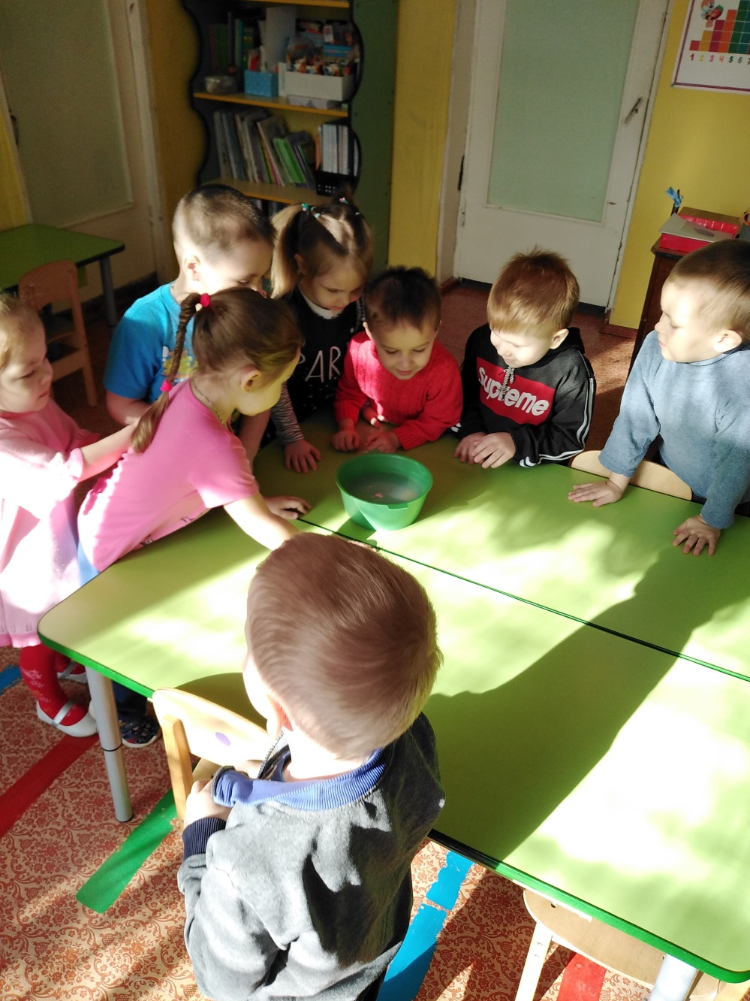
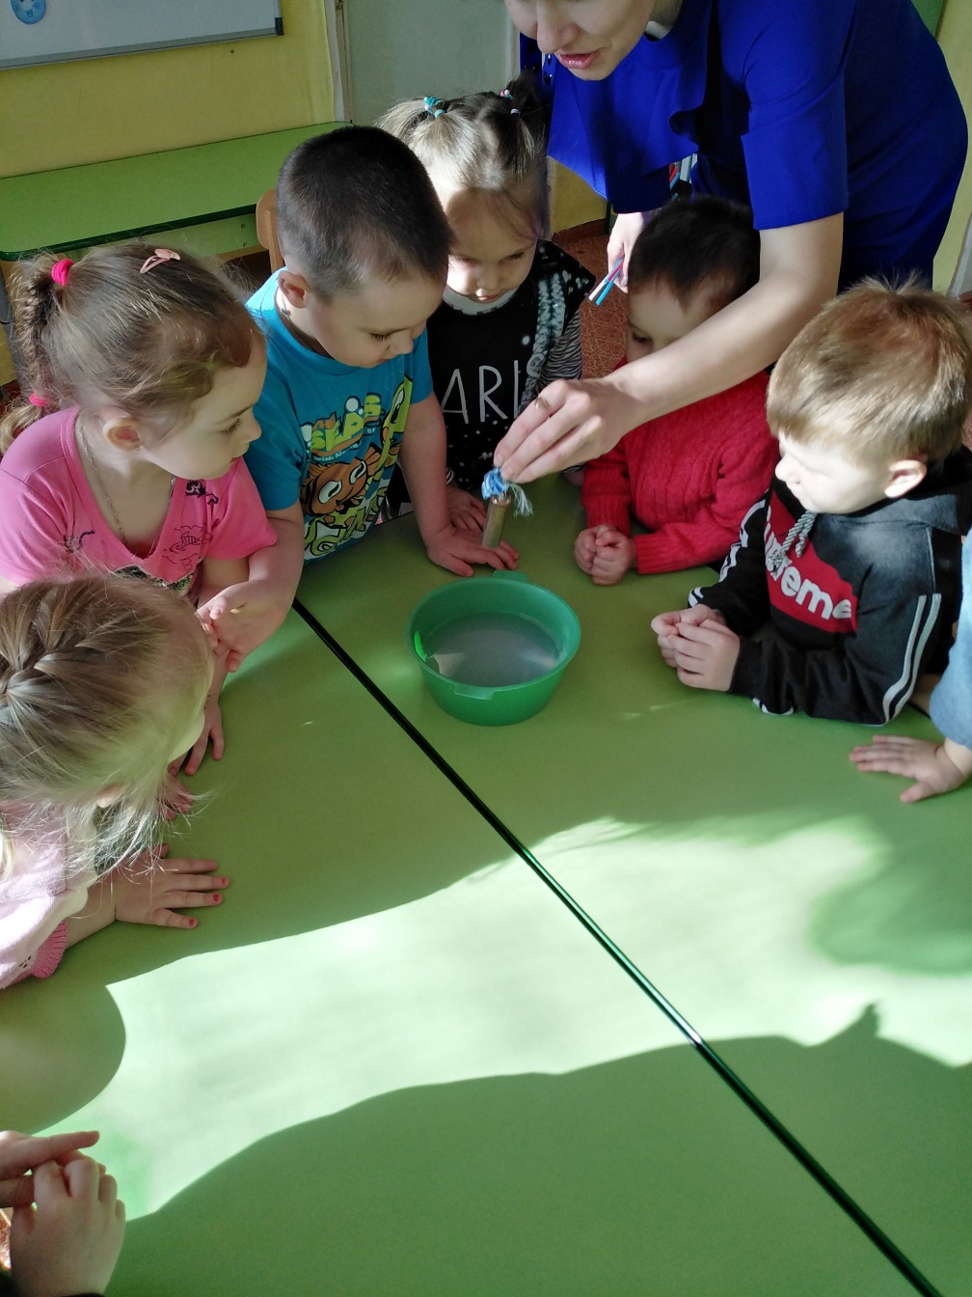

Slide 26
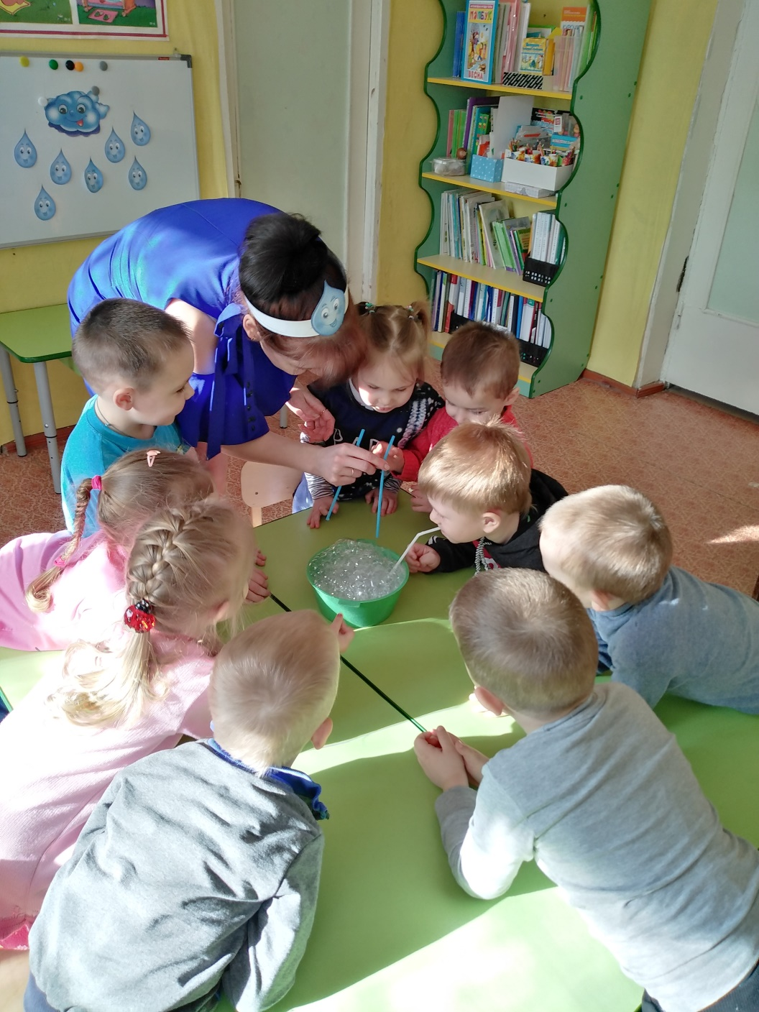
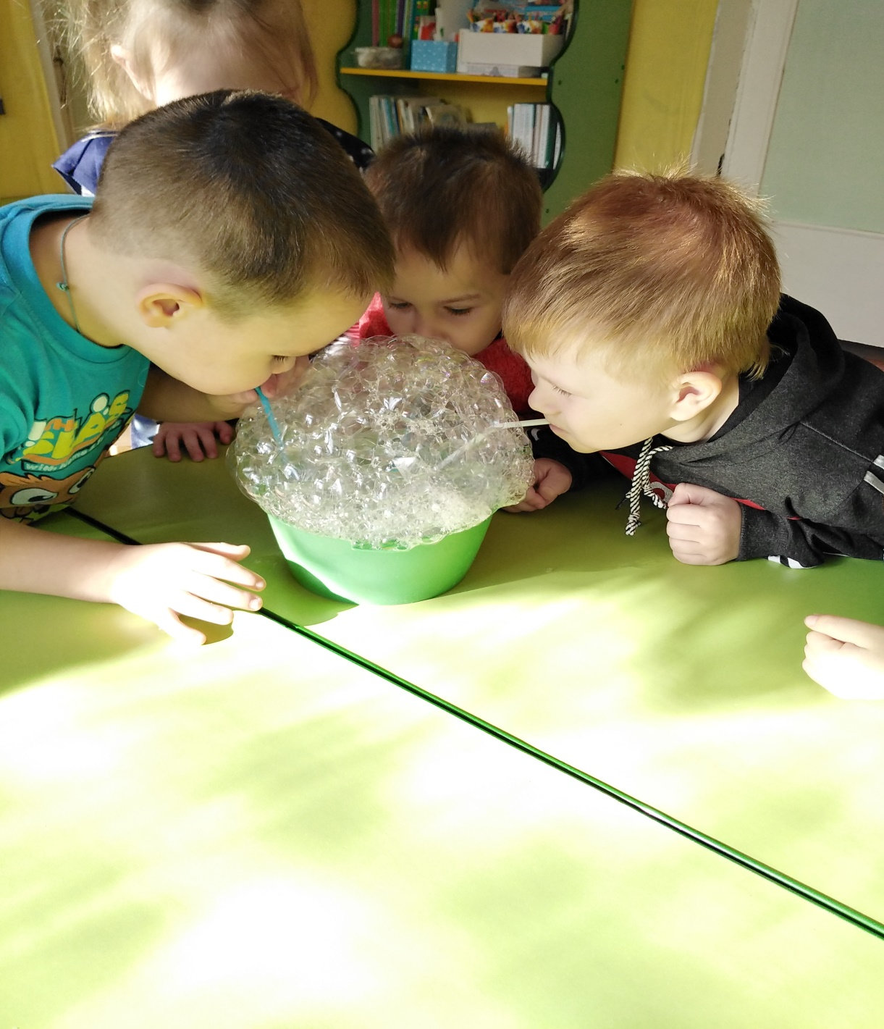

Slide 27
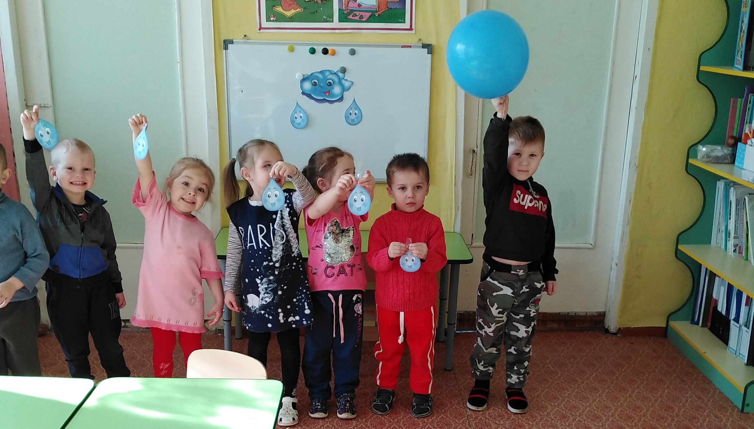

Slide 28
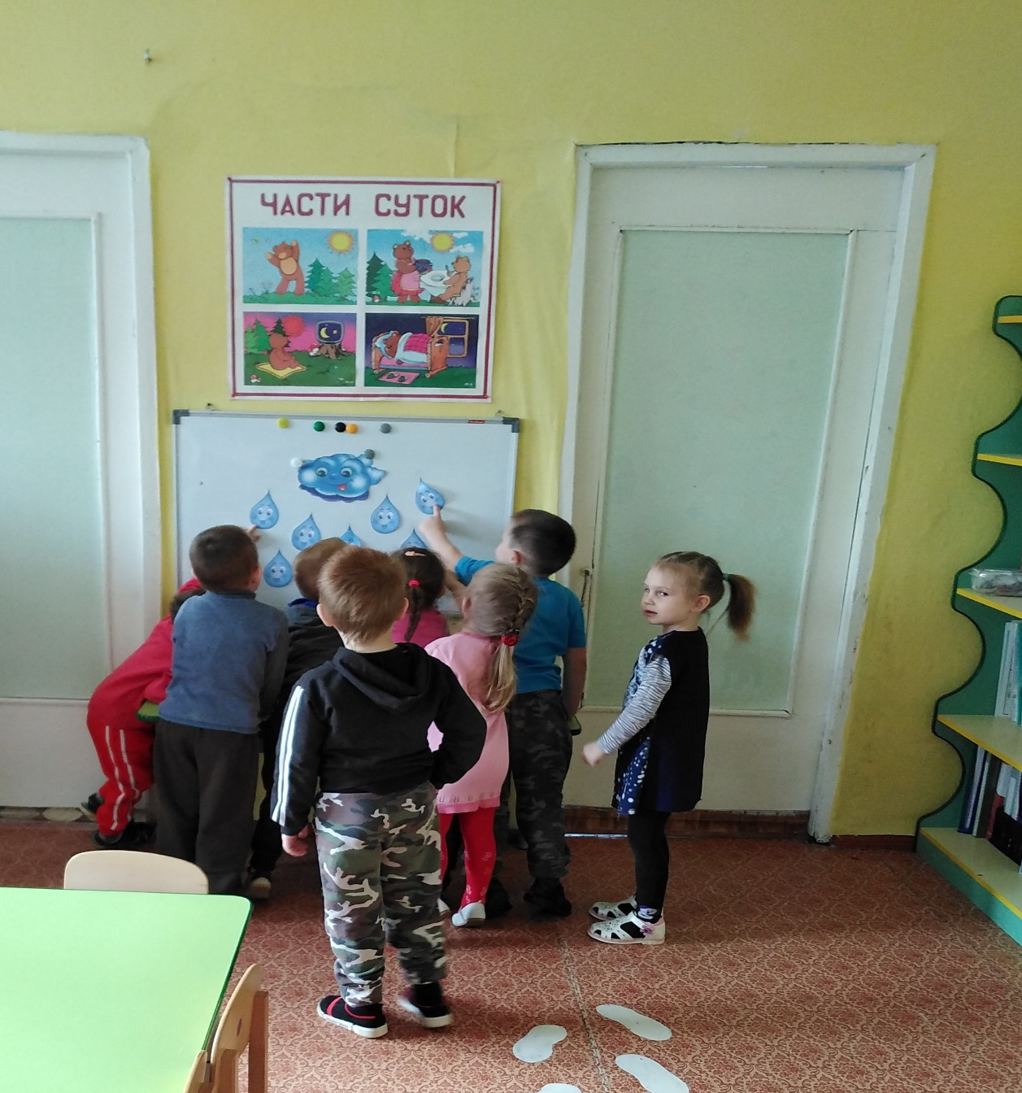
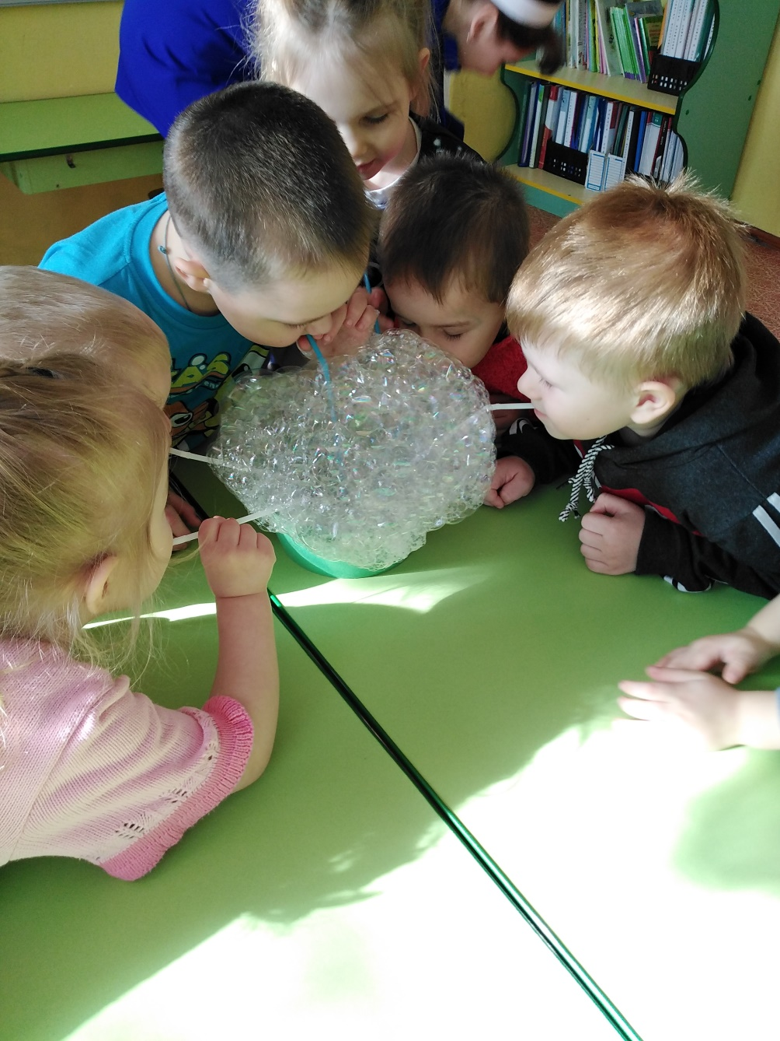

Slide 29
Спасибо за внимание!

